Slide 1
TZ Review — предварительное ревью ТЗ на потоки и витрины данных
Кейс МТС NET · промежуточная версия 04.09.2026 · github.com/FD-AX/MWS Что уже есть: конвейер с доказанными этапами, self-hosted модель, контур с историей и мониторингом, демо на документах МТС

Slide 2
Проблема: что доживает до разработки
• Аналитик NET пишет ТЗ на поток или витрину; разработчик и тестировщик вычитывают вручную, вопросы всплывают после передачи
• Три класса проблем — все три есть в тестовых документах МТС:
– пропуск: не задан ключ витрины; нет правила для NULL; нет расписания и SLA; NOT NULL/NULLABLE не указан ни для одного поля
– неоднозначность: «FIELD_IMEI (последний по времени за месяц)» — по какому полю времени и из какой таблицы?
– противоречие: «Способ загрузки: Инкремент» и «Обновление: только полная перезагрузка месяца» в одном документе
• Кейсодатель: 4 зоны внимания, 8 обязательных пунктов документации, проверка на новом документе типа «витрина», метрика — полезность замечаний

Slide 3
Постановка и наши требования к себе
• Вход: ТЗ (markdown, txt, docx, pdf). Выход: места, требующие уточнения — цитата · почему · что уточнить · критичность; покрытие чеклиста; вердикт
• Решение не заменяет аналитика: светофор и вопросы, а не правки
• Требования, которые превратились в архитектуру:
– замечание без привязки к тексту — не замечание → программная верификация цитат
– обезличивание (TABLE_*, FIELD_*, CLUSTER) — не дефект → правило в промптах и в критике
– 8 пунктов кейсодателя проверяются всегда → отдельные слоты, критик не вправе их резать
– качество измеряется, а не оценивается → голды, синтетика, бенч, журнал экспериментов

Slide 4
Как мы доказываем: данные и метрики
• Голд: 3 обезличенных документа МТС, 36 размеченных дефектов с кодами таксономии (A пропуск, B неоднозначность, C ссылка, D противоречие, E измеримость, F шаблон) и сложностью; 9 позиций — официальные пункты
• Фабрика синтетики: чистая база в официальном шаблоне МТС (20 разделов) + рецепты инъекций с автоматическим голдом; 33 инъекции (v1 обычные, v2hard экспертные, v3official — по 8 пунктам); 7 итераций вычитки
• Метрики: recall по классам и сложности, шум на заведомо чистом документе, anchoring (доля верифицированных цитат), разброс между прогонами, цена (вызовы, токены)
• Бенч «варианты × цели» → матрица ошибок «вариант × класс»: слепые зоны (не ловит никто) и уникальные вклады (ловит один)
• Правило журнала: файл эксперимента с вопросом и ожиданием — до прогона; 16 экспериментов за трое суток
Правило проекта: любое решение = «было → стало» цифрами + команда воспроизведения. experiments/README.md

Slide 5
Гипотезы и что с ними стало
Гипотеза | Эксперимент | Результат | Вердикт
H1 Граф сущностей из заглушек обезличивания | EXP-01 | synth 2/12 → 5/12, doc3 +critical, 0 ложных, 0 вызовов LLM | в прод
Лестница промпта: цитаты → таксономия → обезличивание | EXP-02 | таксономия +3 recall; обезличивание +2 и −40% шума; цитаты recall не двигают, но питают верификацию | выводы сняты
Длина контекста | EXP-03 | обрыв recall ×3 на ~28k символов; A-класс умирает первым; anchoring 100% → 47% | чанкование — план
H5 «Компиляция ТЗ» (план реализации с журналом допущений) | EXP-05 | +2 на doc3 в ансамбле; самый чистый проход (шум 5) | в прод (v3)
Порог критика | EXP-07 | θ=4: recall держится, хвост −40%; шум порогом не лечится | принят; промпт критика — H11
Подход D: семантическая энтропия | EXP-09/14 | doc3 7/13 → 11/13 (it3); 16/16 (it6) при шуме 7 | в прод
H10 Логит-зонд вместо сэмплирования | EXP-11/13/14 | ×0.1 цены; B-класс 9/9; единственный ловил анафору; doc3 16/16 | в прод
Официальные пункты МТС как слоты + защита от критика | EXP-13/14 | A-класс v3official 3/7 → 7/7 | в прод
Исход «не применимо» у слота | EXP-16 | шум 120b 11 → 7 без потери пунктов МТС | в прод
Модель — параметр (лестница Qwen-14B / gpt-oss-120b / GPT-5.5) | ночь, EXP-15 | модель решает сильнее архитектуры, но детерминированные слои модели не видят | лестница

Slide 6
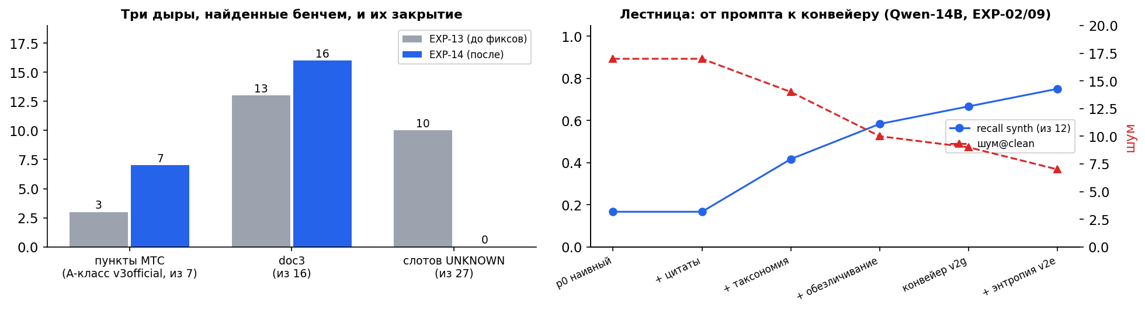
Почему не «один промпт»: лестница и три дыры, найденные бенчем
Промпт-бейзлайн GPT-5.5: слеп к официальному шаблону (0 из 6) и промахивает лёгкое (3 из 9). Три дыры EXP-13: критик резал верные находки по пунктам МТС (score 0), треть слотов чеклиста терялась молча, табличные цитаты не верифицировались.

Slide 7
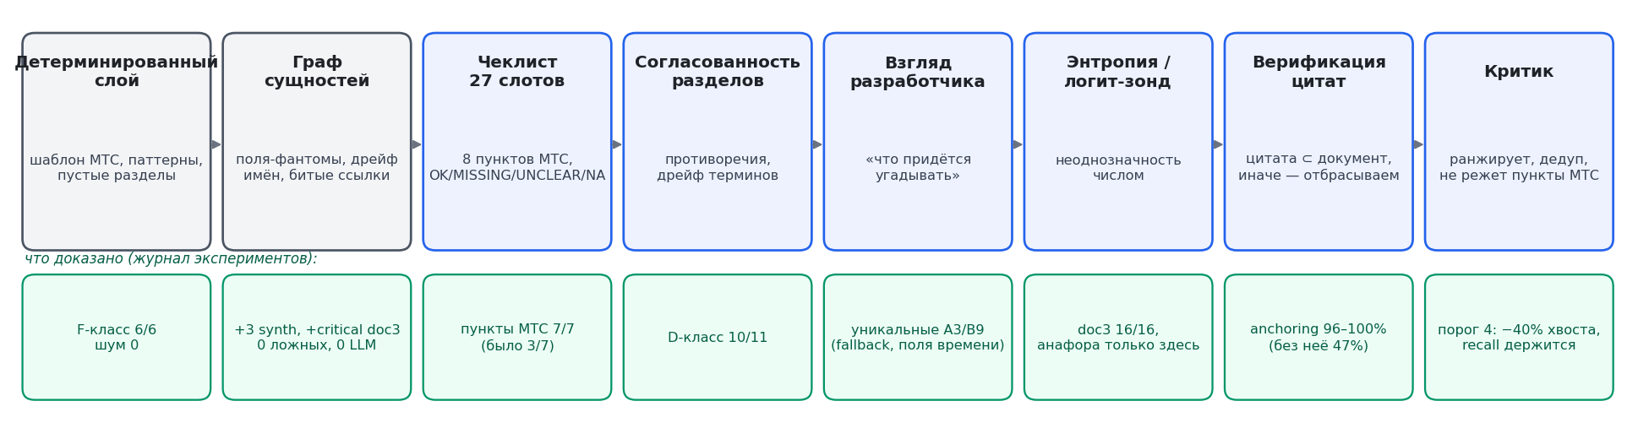
Конвейер: восемь этапов и что каждый доказал
Серые этапы — без LLM. Дальше — по слайду на этап: что делает, зачем, чем доказано, пример находки.

Slide 8
Этап 1. Детерминированный слой
Что делает
Зачем
Чем доказано
• Проверка официального шаблона МТС: 20 разделов на месте, пустой раздел допустим только с «не применимо»
• Языковые паттерны: TBD, «и т. д.», «при необходимости», «оперативно»
• Обязательные разделы (источник, структура, алгоритм, регламент, контроль качества)
• Бесплатно, precision ≈ 1: работает до модели и без модели
• Даёт гарантированный пол качества на любой модели заказчика
• Официальное правило кейсодателя (п.5) проверяется буквально
• F-класс (шаблон) 6/6 при шуме 0 (EXP-13, EXP-14)
• Промпт-бейзлайн на тех же дефектах — 0/6
• Не отдаётся критику: его находки нельзя срезать
Пример находки на документах МТС
template:official_missing (doc3): отсутствуют разделы Решаемая проблема, Data Catalog, DDL, Пример данных, FAQ, История изменений — по правилам кейсодателя разделы сохраняются или помечаются «не применимо».

Slide 9
Этап 2. Граф сущностей (H1)
Что делает
Зачем
Чем доказано
• Обезличивание = бесплатная разметка: TABLE_*, FIELD_*, DAG_* — сущности
• Поля-фантомы: используются в алгоритме, но не описаны ни в одной структуре
• Дрейф имён (TABLE_AGG_LOAD_LOG ↔ TABLE_AGG_LOG_LOAD), битые ссылки «см. раздел N»
• Класс C (ссылки в пустоту) LLM ловит нестабильно, граф — всегда
• 0 вызовов модели, не зависит от длины документа
• Даёт критичные находки там, где человек не сверит 5 таблиц
• EXP-01: synth 2/12 → 5/12, doc3 +1 critical, 0 ложных
• EXP-13: единственный, кто держит C-класс на всех моделях
• EXP-14: критик резал граф-находку → граф выведен из-под критика
Пример находки на документах МТС
graph:undefined_field (doc3, critical): поля FIELD_CELL_GEN, FIELD_CELL_ID, FIELD_IMEI, FIELD_IMSI, FIELD_LAC, FIELD_TIME_STAMP используются в алгоритме, но не описаны ни в одной структуре данных документа.

Slide 10
Этап 3. Чеклист полноты: 27 слотов
Что делает
Зачем
Чем доказано
• Бинарные вопросы по домену DWH: инкремент, late-arriving, NULL, дедупликация, ключи, SLA, сбои, объёмы
• 8 «Основных моментов» МТС — отдельные слоты (SER, CAT, NUL-03, FIL-02, LOC-02/03, REF, KEY-02)
• Исходы OK (с цитатой) / MISSING / UNCLEAR / NA («не применимо»); батчи по 5, добор неотвеченных
• «Оцени качество» не работает; «есть ли X, покажи цитату» — работает (PR-Agent)
• Требования кейсодателя проверяются каждый раз, не по настроению модели
• NA убирает ложные пробелы: нет Kafka — вопрос о кластере Kafka не пробел
• EXP-13 → EXP-14: пункты МТС 3/7 → 7/7 после защиты от критика
• Схема ответа теряла OK-статусы (10/27 UNKNOWN) → 0 после фикса; зонды получили свои слоты
• EXP-16: NA — шум 120b 11 → 7 без потери пунктов
Пример находки на документах МТС
checklist:NUL-03 (doc3, high): в структуре витрины перечислены поля, типы и описания, но ни для одного поля не указан признак NOT NULL / NULLABLE (пункт МТС №3). Что уточнить: для каждого поля витрины — обязательность.

Slide 11
Этап 4. Согласованность разделов
Что делает
Зачем
Чем доказано
• Межсекционная проверка: поле без источника, дрейф термина, противоречие разделов
• Смотрит на документ целиком, а не на слот
• Категории: doc:contradiction, doc:terminology, doc:completeness
• Противоречия — то, что хуже всего видит человек, читающий по разделам
• Чеклист слот за слотом их не найдёт: каждый раздел по отдельности «в порядке»
• Класс D в голде МТС — 15 дефектов из 69
• EXP-14: D-класс 10/11 у v2e, 14/15 в EXP-13 у v2g
• Ловит G3-1 (инкремент vs полная перезагрузка), G1-1 (задержка <1 мин vs ≈0 сек)
• Уникальный вклад в EXP-10: G2-5 (часы vs минуты в сдвигах поясов)
Пример находки на документах МТС
doc:contradiction (doc3, critical): «Способ загрузки: Инкремент», а в требованиях к агрегату «Обновление: только полная перезагрузка месяца (без upsert)». Что уточнить: инкремент или полная перезапись партиции?

Slide 12
Этап 5. Взгляд разработчика
Что делает
Зачем
Чем доказано
• Персона: «ты должен начать реализацию сегодня — где придётся угадывать?»
• Вопросы, блокирующие код, с ценой ошибки (why); максимум 8, без общих советов
• Запрещены вопросы о настоящих именах заглушек
• Это ровно та ситуация, которую кейс называет болью: разработчик угадывает
• Даёт дефекты вне рубрики — краевые случаи логики (A3, B9), которых нет в чеклисте
• Формулирует вопрос так, как его задали бы аналитику
• Уникальные находки класса A3/B9 на doc3: TAC не найден → vendor?, «последний по времени» — по какому полю
• EXP-02: без таксономии и правила обезличивания — generic-каша (шум 17)
• EXP-16: правило заглушек убрало «как называется столбец FIELD_IMSI»
Пример находки на документах МТС
dev_question (doc3, medium, score 5): «substring(imei,1,8) = tac → vendor_name». Что делать, если полученный TAC отсутствует в TABLE_DEVICE_REF: NULL, «UNKNOWN» или иной fallback? Неправильный выбор исказит агрегат и контроль качества.

Slide 13
Этап 6. Неоднозначность как число: энтропия и логит-зонд
Что делает
Зачем
Чем доказано
• Слоты со статусом OK перечитываются: 5 сэмплов с температурой → кластеры ответов → энтропия (v2e)
• Или один вызов на слот: P(YES)/P(NO) из top-logprobs, бинарная энтропия (v2l, H10)
• Расходятся ответы = документ читается по-разному
• Чеклист говорит «есть», а два разработчика прочитают по-разному — это класс B
• Измерение вместо мнения: порог калибруется по голду, воспроизводимо
• Логиты в 10 раз дешевле сэмплирования и детерминированы
• EXP-09: doc3 7/13 → 11/13 (+4) при шуме 10 → 7
• EXP-13/14: логит-зонд единственный ловил анафору «Он определяется…»; B-класс 9/9
• EXP-14: v2e и v2l — doc3 16/16, anchoring 96–100%
Пример находки на документах МТС
uncertainty (doc3): слот SLA-01 «расписание задано?» — чеклист ответил OK по «Ежемесячно (1 раз в месяц)», сэмплы разошлись (время запуска? какой DAG?) → находка G3-9: нет времени запуска и SLA, оркестрация не описана.
Требует logprobs у модели: GPT-4.1 / vLLM — да, ollama — нет → план: vLLM для gpt-oss-120b.

Slide 14
Этап 7. Верификация цитат
Что делает
Зачем
Чем доказано
• Цитата обязана быть подстрокой документа (после нормализации); не нашлась — находка отбрасывается
• Нашлась в другом разделе — переанкоривается
• Вторая ступень для табличных цитат без «|» и с другими переносами
• Галлюцинированная цитата — главный способ потерять доверие аналитика
• Даёт метрику anchoring: доля находок, которым можно верить дословно
• Единственная защита, когда модель деградирует на длинных документах
• EXP-03: на 28k символов anchoring 100% → 47% — verify срезал галлюцинации
• EXP-13: 5 из 21 находок отброшены из-за табличных цитат → вторая ступень
• EXP-14: anchoring 96–100% у прод-вариантов на doc3
Пример находки на документах МТС
dropped (doc3 v2, 120b): «FIELD_USERS_CNT является результатом агрегирования… включать его в группировку противоречит SQL» — цитата не найдена в документе → находка не показана аналитику (в отчёте видна как «отброшено верификацией»).

Slide 15
Этап 8. Критик
Что делает
Зачем
Чем доказано
• Судья видит все находки разом (Greptile), ставит score 0–10 сравнительно, группирует дубли
• Порог θ=4 по свипу; официальные пункты МТС и детерминированные проходы порогу не подлежат
• Score 0 за вопросы о настоящих именах заглушек и за «информация уже есть в документе»
• Генерация даёт кандидатов, фильтрация — ответственность отдельного шага
• Аналитику нужны 5 точных находок, а не 15 «на всякий случай»
• Но фильтр не вправе спорить с требованиями кейсодателя
• EXP-07: θ=4 — хвост находок −40% (60 → 36), recall doc3 12/13 держится
• EXP-13: критик ставил 0.0 верным MISSING по Data Catalog, Kafka, фильтрам → защита слотов
• EXP-14: пункты МТС 3/7 → 7/7; шум 9 → 7 у v2e/v2l
Пример находки на документах МТС
rejected (doc3, 120b): checklist:INC-01 score 0 — «нет механизма инкремента», при том что документ явно описывает полную перезапись партиции; критик убрал ложный пробел. Из 25 кандидатов в отчёт прошло 16.

Slide 16
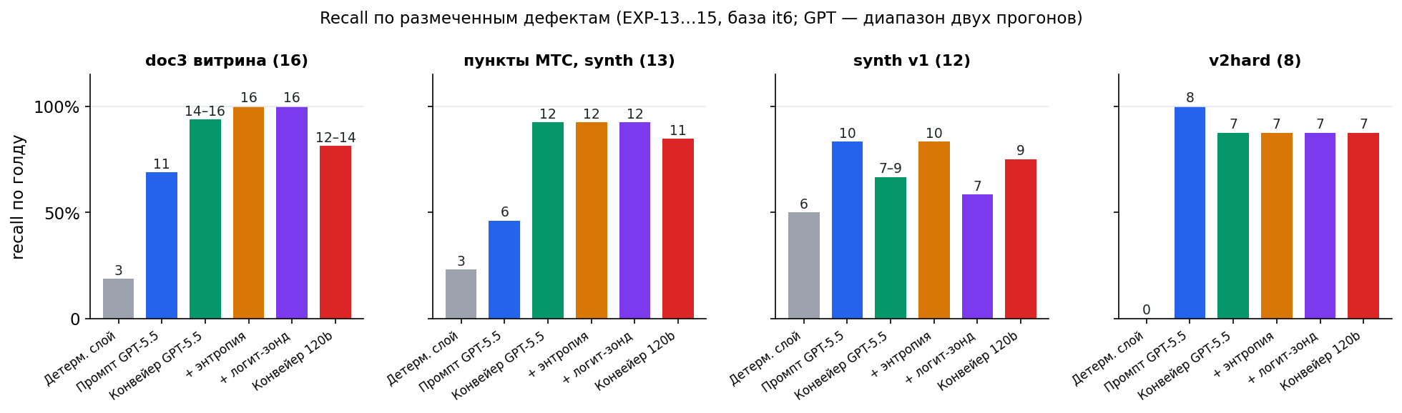
Результаты: recall по размеченным дефектам
Промпт слеп к шаблону и промахивает лёгкое; конвейер закрывает все 8 пунктов МТС; зонды неоднозначности дают 16/16 на целевом документе. Разброс GPT между прогонами ±2 → числа как диапазон, консенсус двух прогонов.

Slide 17
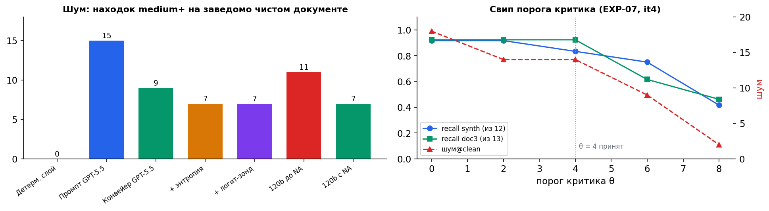
Шум и порог критика
Шум порогом не лечится (EXP-07): при θ=6 recall doc3 падает 12 → 8. Лечится правилами: обезличивание (−40%), «не применимо» (11 → 7 на 120b), запрет вопросов о заглушках. Трижды «шум» на чистой синтетике оказывался реальными дефектами базы → правило: читать сырые выводы глазами.

Slide 18
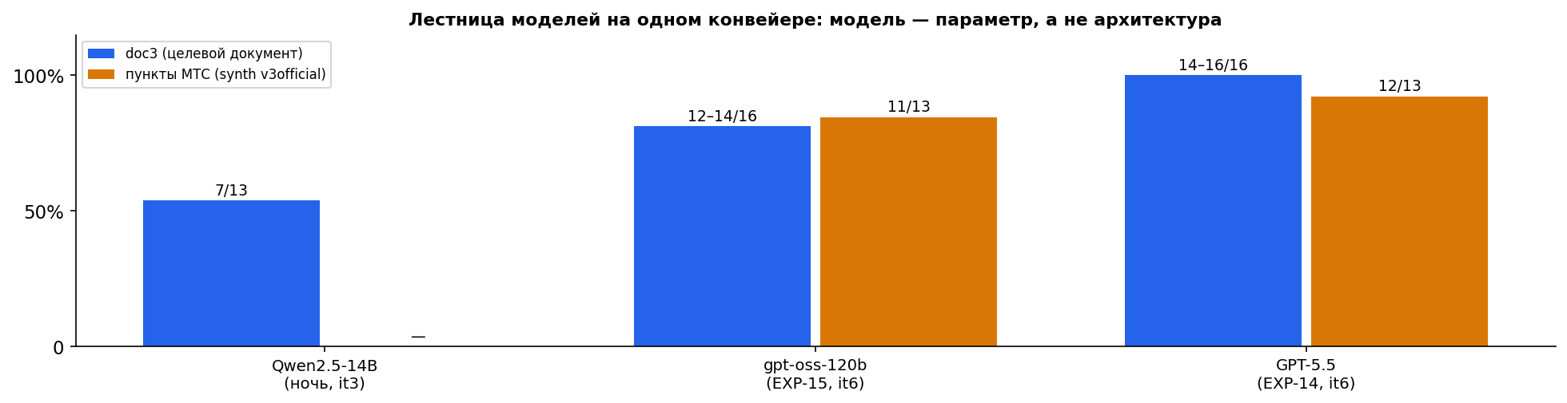
Лестница моделей: разрыв self-hosted 120b и GPT-5.5
Разрыв на doc3 — 4 «выводных» дефекта (по какому полю времени последний IMEI, TAC не найден, бэкфилл, границы UTC); у GPT их добирают зонды. Путь: vLLM + logprobs на 120b. На пунктах МТС разрыв 1 дефект (11 vs 12 из 13). H100 $3.49/ч ≈ $0.4/документ.

Slide 19
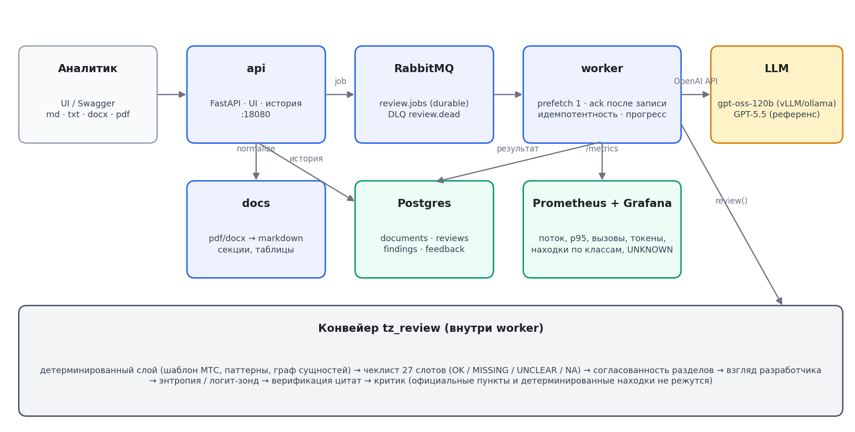
Что уже работает: контур и демо
Проверено на документах МТС: PDF → секции (doc1 11, doc2 8, doc3 14) → очередь → воркер на gpt-oss-120b → отчёт → история; doc3 14/16, doc1 12/12 по голду. UI: прогресс по этапам с оценкой времени, история версий документа, 👍/👎 по находке. RabbitMQ (DLQ), Postgres (документы, ревью, находки, фидбек), Prometheus/Grafana.

Slide 20
Риски AI-решения и как закрываем
Риск | Проявление у нас | Мера / статус
Галлюцинация цитаты | модель «цитирует» отсутствующее | верификация цитат; anchoring 96–100%
Фильтр режет правду | критик ставил 0 верным пунктам МТС (EXP-13) | защищённые слоты и детерминированные проходы (EXP-14: 3/7 → 7/7)
Молчаливая потеря ответов | 10/27 слотов UNKNOWN (EXP-13) | схема, добор, логирование; UNKNOWN на дашборде — 0
Разброс модели | GPT ±2, 120b ±1–2 дефекта | консенсус двух прогонов; числа как диапазон
Ложные срабатывания на обезличивании | «как называется столбец FIELD_IMSI» (120b) | правило в промптах + score 0 в критике (EXP-16)
Синтетика ≠ реальность | «шум» трижды был правдой | вычитка сырых выводов, it1–it7; тройная разметка голдов — до финала
Слабая self-hosted модель | пропускает выводные дефекты | зонды через vLLM/logprobs; reasoning effort — измерить
Длинные документы | обрыв на ~28k символов (EXP-03) | чанкование по секциям — план

Slide 21
План до финала (07.09)
• vLLM вместо ollama для gpt-oss-120b → логит-зонд и энтропия на self-hosted модели; цель doc3 ≥ 15/16
• Тройная разметка голдов документов МТС (второй и третий размётчик), пересчёт всех таблиц
• Детерминированные детекторы для оставшихся слепых зон: ссылка на раздел при ненумерованных заголовках, объявленная таблица без структуры, тип против значений; INC-01 → «не применимо» при полной перезаписи
• Дашборд качества: recall по итерациям рядом с эксплуатационными метриками (bench_runs в Postgres)
• Фронтенд аналитика на нашем API (контракт готов, CORS включён); отчёт-обоснование архитектуры по журналу; финальное демо на новом документе кейсодателя

Slide 22
Команда и распределение задач
Участник | Роль | Зона ответственности | Степень участия
Коротков Леонид (@fDAFX), магистрант ИТМО, программа «Искусственный интеллект» (AI Talent Hub) | AI Engineer — исследование и направление | генерация и отбор идей: гипотезы, архитектурные решения, план экспериментов, выбор моделей и метрик; методология оценки | ведущая, постоянно
Рыженко Виктор (@RyzhenkoViktor) | AI Engineer — реализация | код и инфраструктура: конвейер ревью и тесты, бенч и фабрика синтетики, compose-контур, интеграция self-hosted модели | частичная, по задачам реализации
Сокол Тимофей (@xcmgg) | AI Product — процессы и продукт | процесс команды и курс развития, продуктовая проработка (гипотеза, MVP, критерии, риски), фронтенд аналитика, участие в коде | высокая, постоянно
Степень участия — на 04.09; в финальной версии уточняется по фактическому вкладу.

